Slide 1
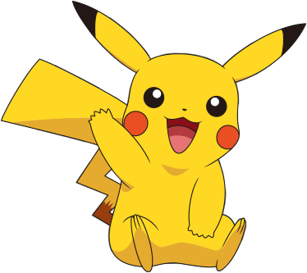
Предвидување дали даден покемон е легендарен или не со примена на техники за небалансирана класификација
Членови на тимот:
Марија Василева 171086
Христина Митрова 161086
Наташа Илиевска 163032

Slide 2
Запознавање со податочното множество
Pokemon with stats
АТРИБУТИ
Id | Defense
Name | Sp. Atk (Special Attack)
Type 1 | Sp. Def (Special Defense)
Type 2 | Speed
Total | Generation
HP (hit points) | Legendary -> атрибутот по кој ќе ја правиме предикцијата. Можни вредности (True и False).
Attack

Slide 3
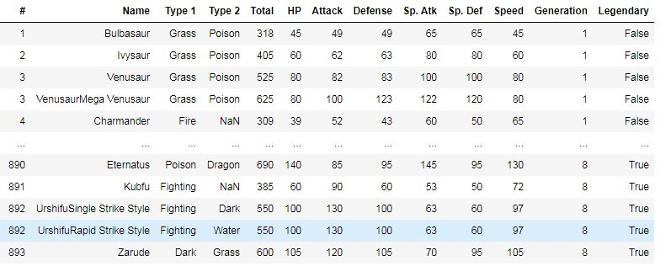
Запознавање со податочното множество

Slide 4
Претпроцесирање на податоци
Собирање на податоци
Техника за собирање на податоци од Вебот, наречена кролање. Со помош на библиотеката Scrapy од Python.
Споредба на податоците
Споредба на вредностите на постоечкото множество со новопронајдените податоци.
Интеграција на податоци
Интеграција на новопронајдените податоци со веќе постоечките.
Готовото податочно множество содржеше 6 генерации на Покемони.
Со кролерот, додадени се седмата и осмата генерација на Покемони.

Slide 5
Претпроцесирање на податоци
Чистење на податоците
Средување на податочното множество.
Отстранување на ирелевантни и редундантни атрибути.
Пополнување на вредностите кои недостасуваат во полето за Тип 2, со нова класа која ја нарековме ‘Undef’.
Трансформација на податоци
Енкодирање на атрибутите кои биле со номинални вредности во нумерички.
Нормализација на податоци.

Slide 6
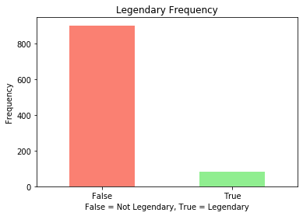
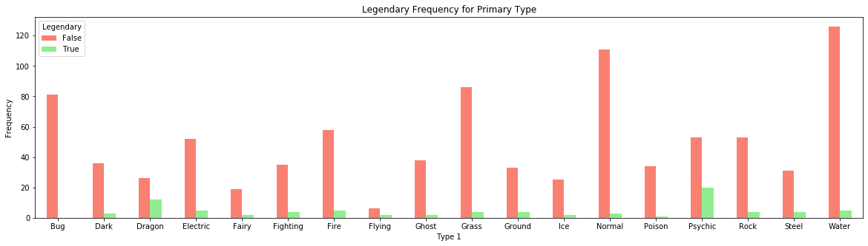
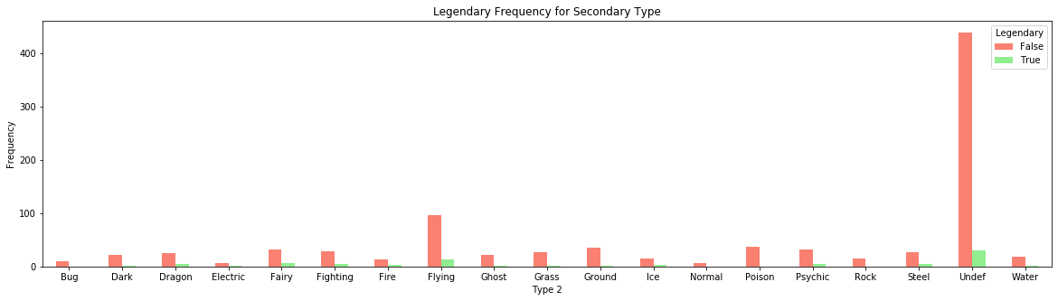
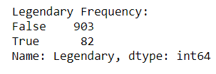
Анализа и визуелизација на податоци

Slide 7
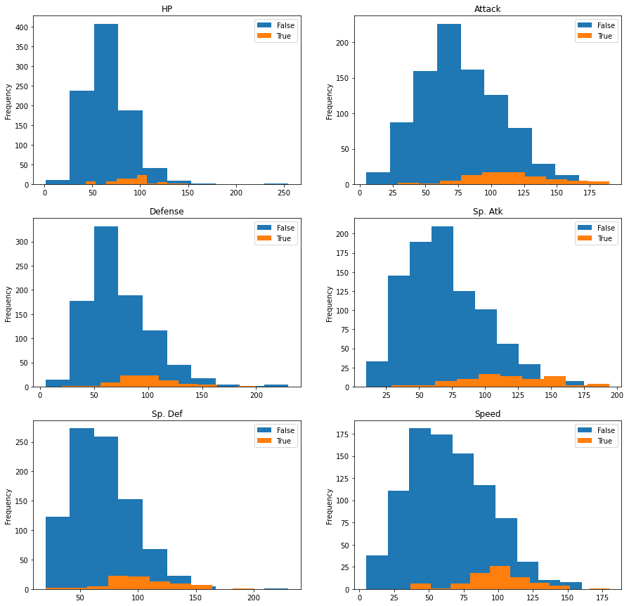
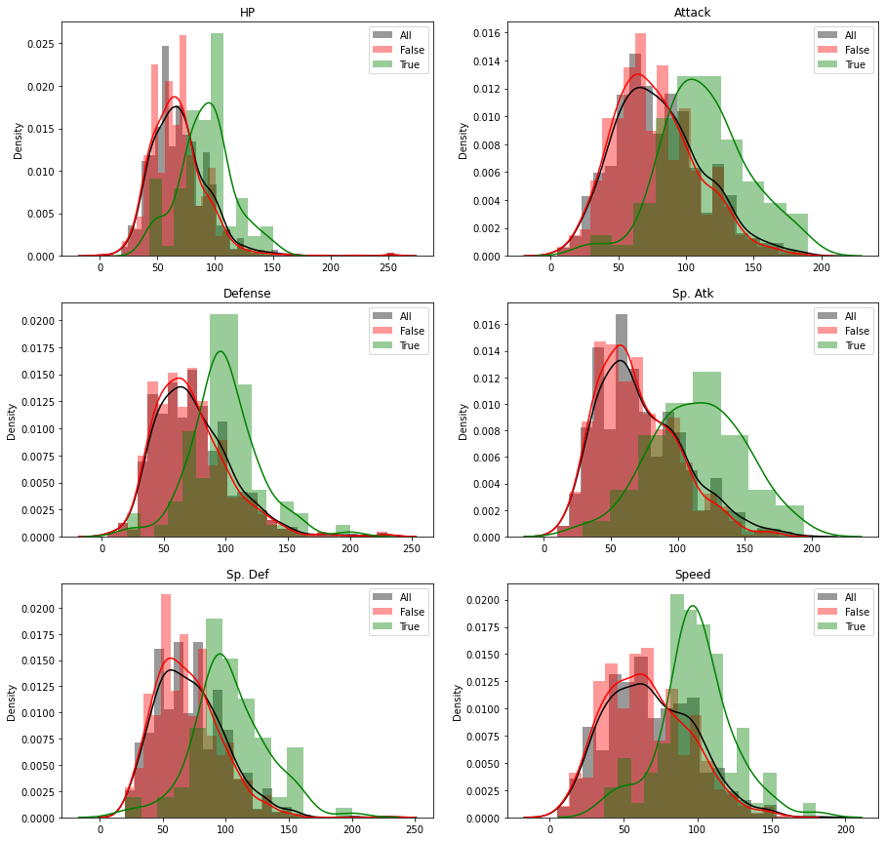
Хистограми
Анализа и визуелизација на податоци

Slide 8
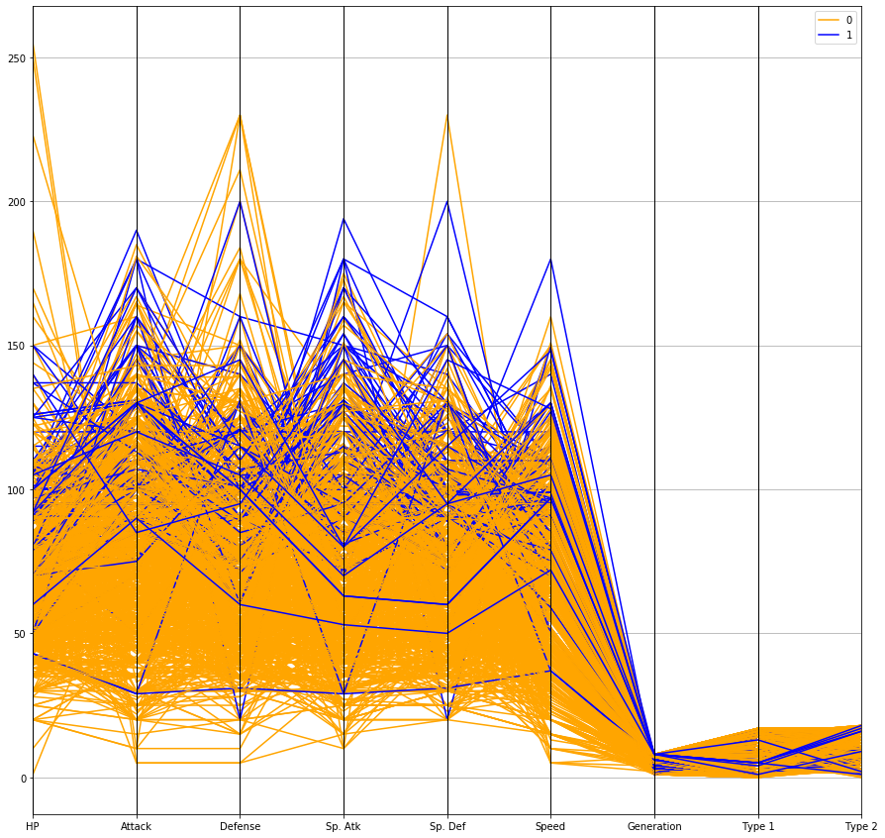
Parallel Coordinates
Анализа и визуелизација на податоци

Slide 9
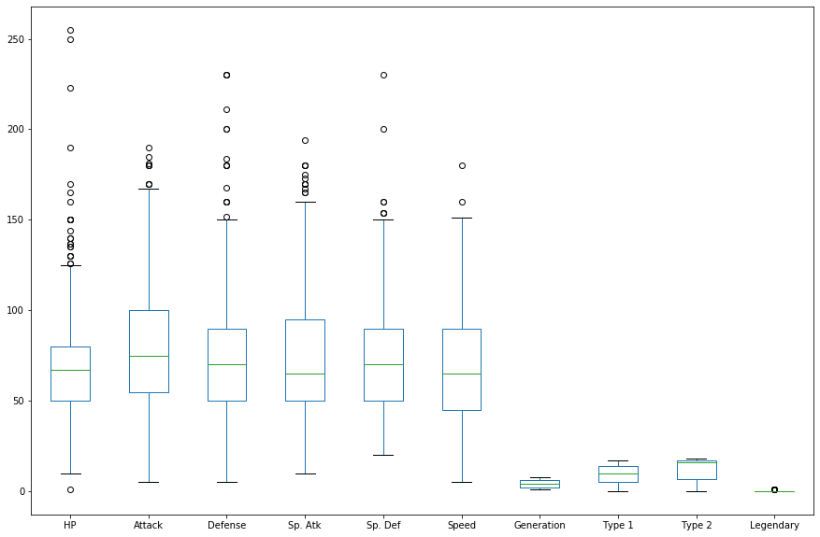
Boxplot
Анализа и визуелизација на податоци

Slide 10
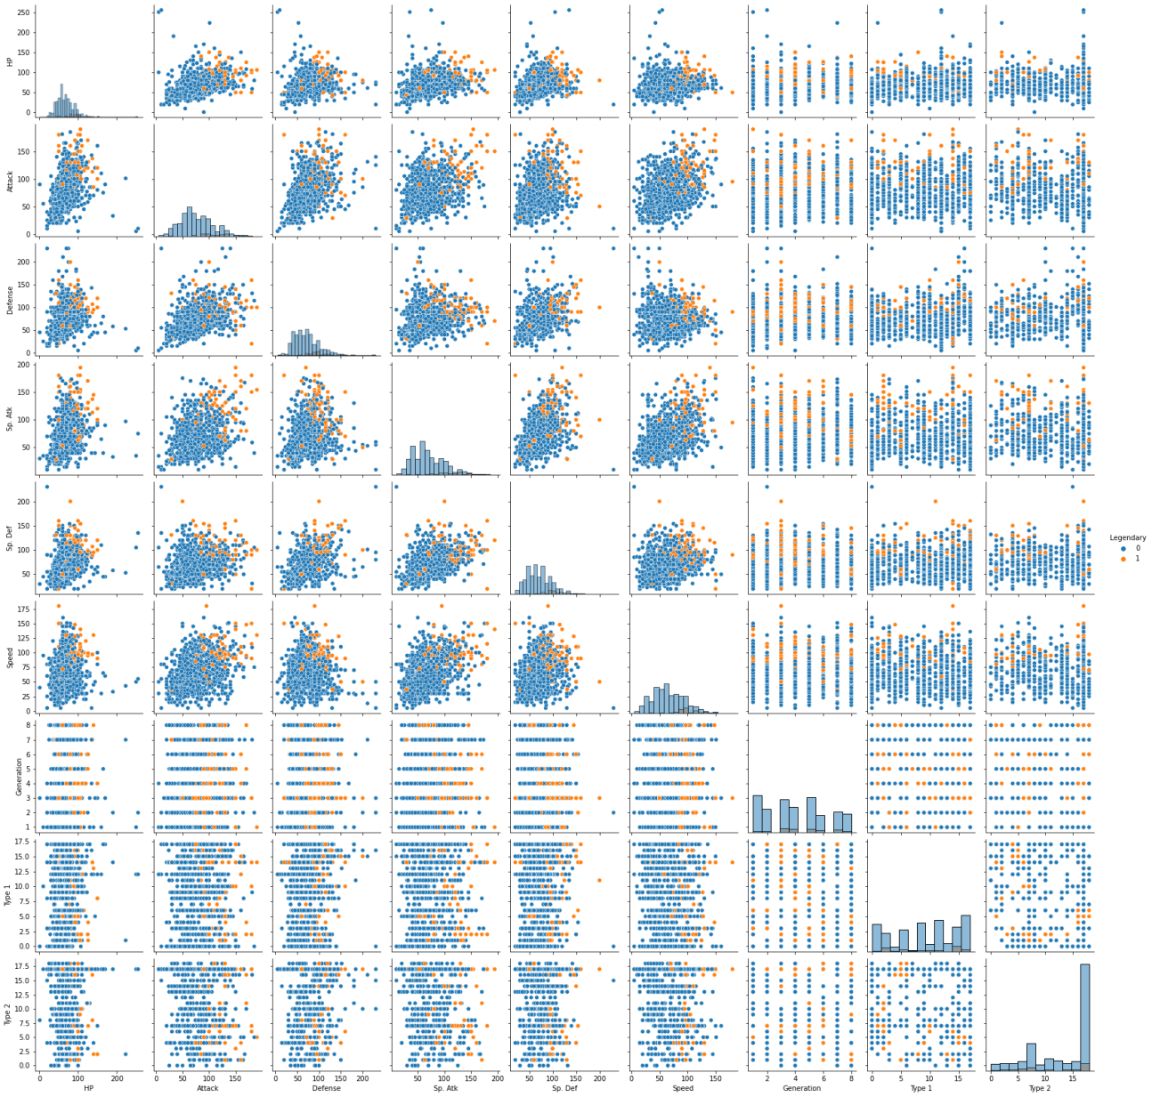
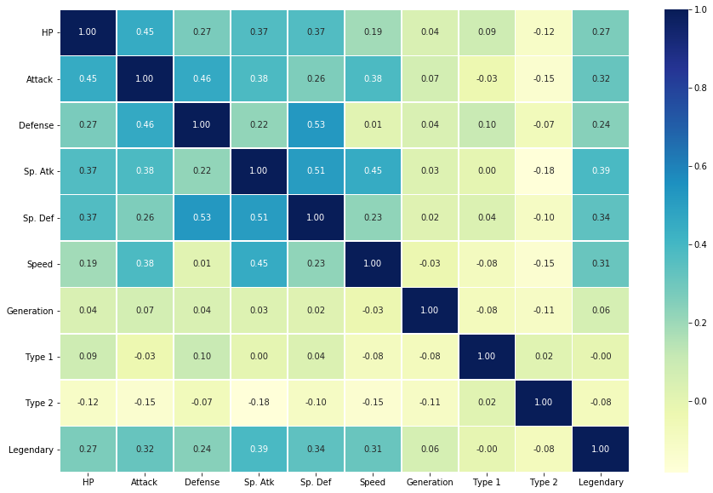
Scatter plots
Анализа и визуелизација на податоци
Correlation matrix

Slide 11
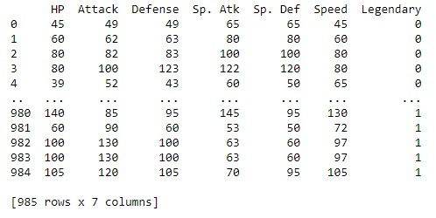
Изглед на податочното множество пред да почнеме со класификација
Го поделивме податочното множество на тренирачко(80%) и тестирачко(20%)

Slide 12
Класификација
За секој класификатор ги користевме следните методи за евалуација:
Classification report кој што ги содржи основните резултати: accuracy, precision, recall и f1
Confusion matrix во форма: [[ TP FN ] [ FP TN ]]
Време
ROC крива со AUC резултат

Slide 13
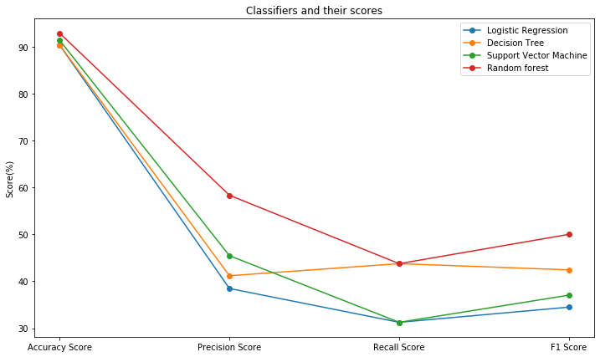
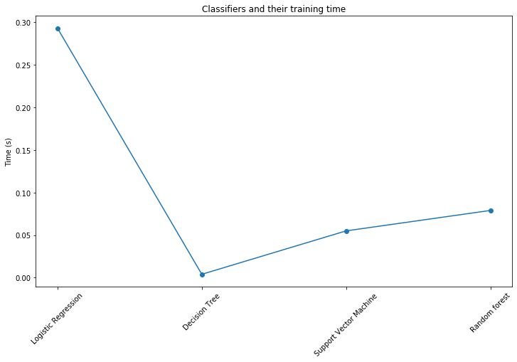
Класификација без да се земе во предвид дека класата е небалансирана
Модели:
Logistic Regression Classifier
Decision Tree Classifier
Support Vector Machine
Random Forest Classifier

Slide 14
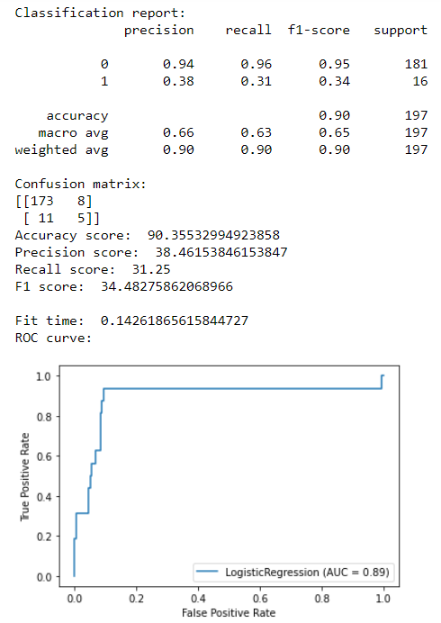
Пр. класификатор – Logistic Regression Classifier
Резултат →

Slide 15
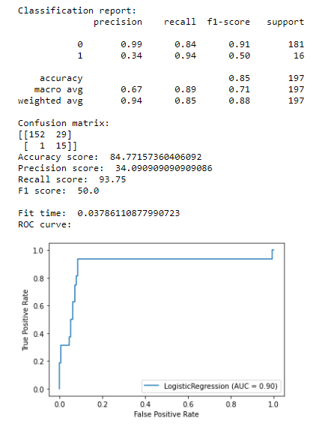
Cost sensitive класификација
Модели:
Balanced Logistic Regression Classifier
Balanced Decision Tree Classifier
Balanced Support Vector Machine
Balanced Random Forest Classifier
Пр. класификатор - Balanced Logistic Regression Classifier
Резултат →

Slide 16
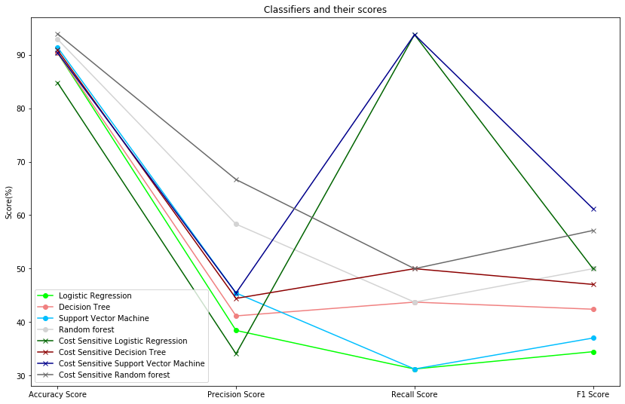
Споредба на сите досегашни модели

Slide 17
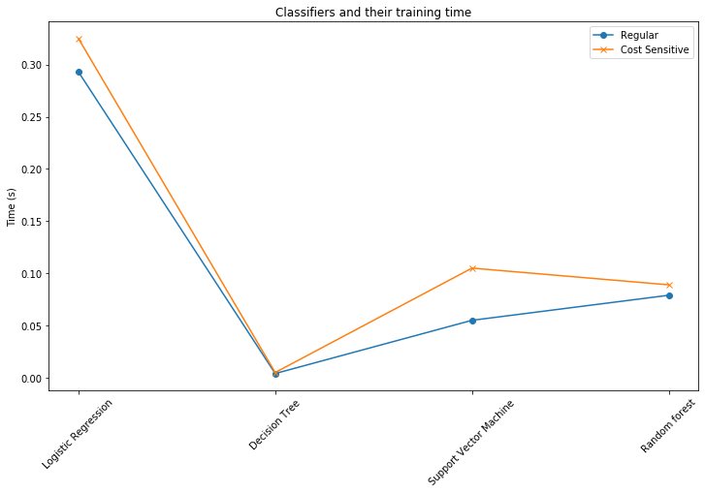
Споредба на сите досегашни модели

Slide 18
SMOTE – Synthetic Minority Oversampling Technique
Во нашиот случај постои небалансираност во бројот на записи со вредност True за таргет атрибутот Legendary.
Со цел да добиеме попрецизни резултати од моделите, потребно е да го избалансираме множеството. Ние ја користиме техниката SMOTE, која работи така што прави соодветни комбинации на додавање на дополнителни записи за минорната класата, во случајов True.
Важно е да се потенцира дека оваа техника работи така што, записите се соодветно прилагодени и конзистентни со постоечкото множество.
Сега имаме вкупно 1806 инстанци, половина од класата False и половина од класата True.

Slide 19
3. Класификација после примена на техниката SMOTE
Модели:
Logistic Regression Classifier
Gaussian Naive Bayes
Decision Tree Classifier
K-nearest Neighbors Classifier
Support Vector Machine
Artificial Neural Networks
Ансамбл методи:
Bagged Decision Trees
Bagged SVC
Random Forest Classifier
AdaBoost with Decision Tree Classifier
AdaBoost with SVC
Gradient Boosting Classifier
XGBoost

Slide 20
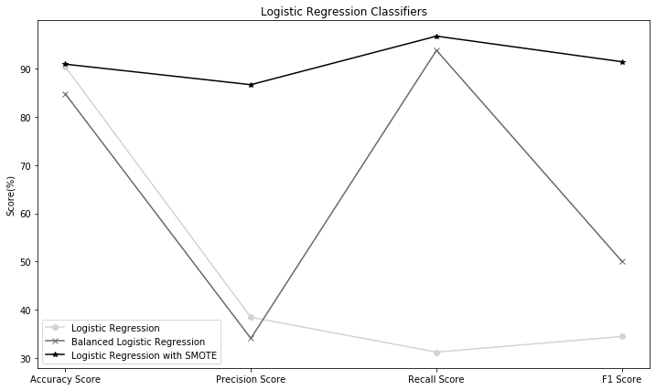
Logistic Regression Classifiers (споредба)

Slide 21
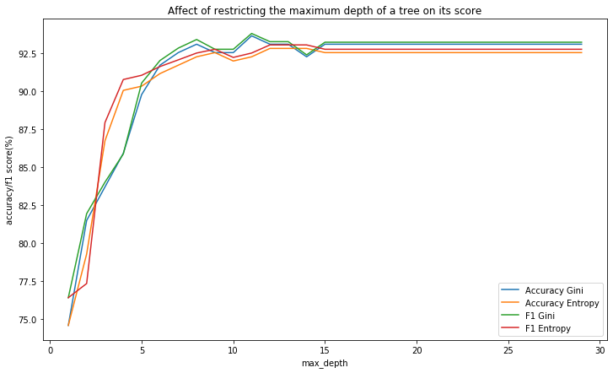
Decision Tree Classifier (hyperparameter tuning)

Slide 22
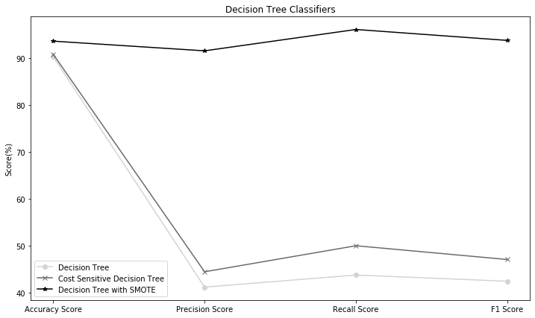
Decision Tree Classifiers (споредба)

Slide 23
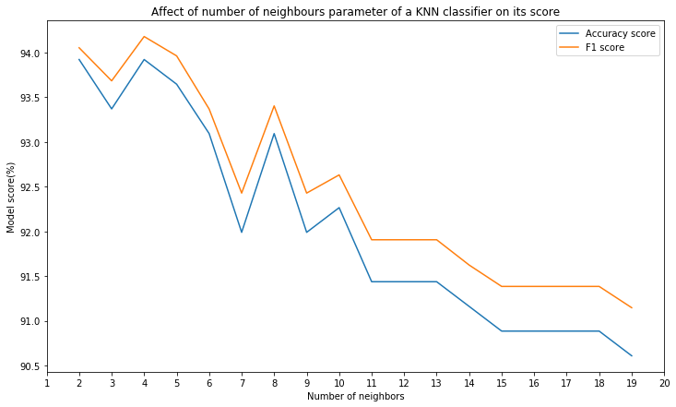
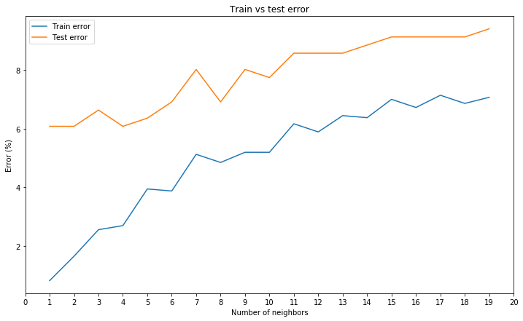
K-nearest Neighbors Classifier (hyperparameter tuning)

Slide 24
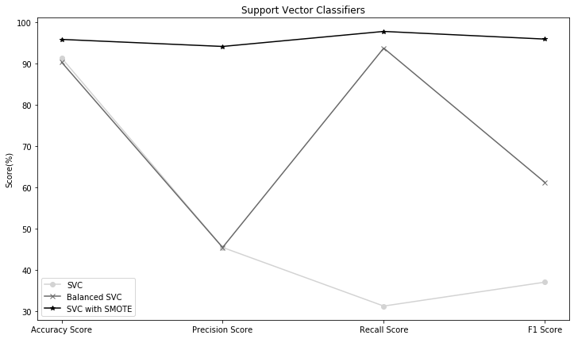
Support Vector Machine Classifiers (споредба)

Slide 25
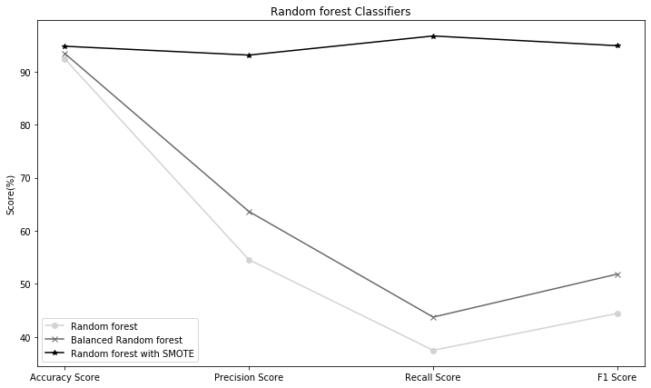
Random Forest Classifiers (споредба)

Slide 26
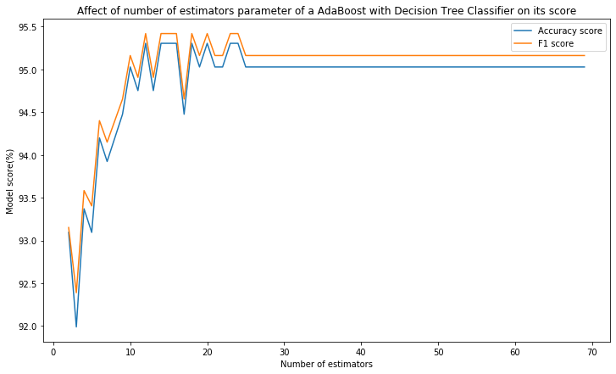
AdaBoost with Decision Tree Classifier (hyperparameter tuning)

Slide 27
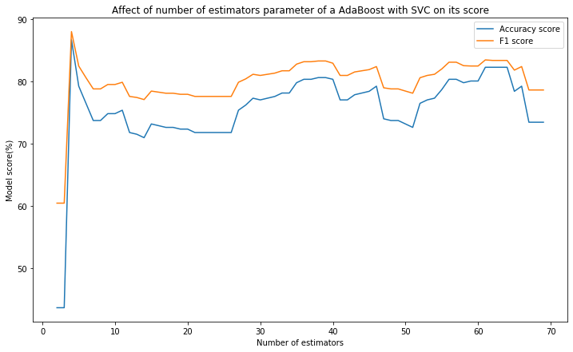
AdaBoost with SVC (hyperparameter tuning)

Slide 28
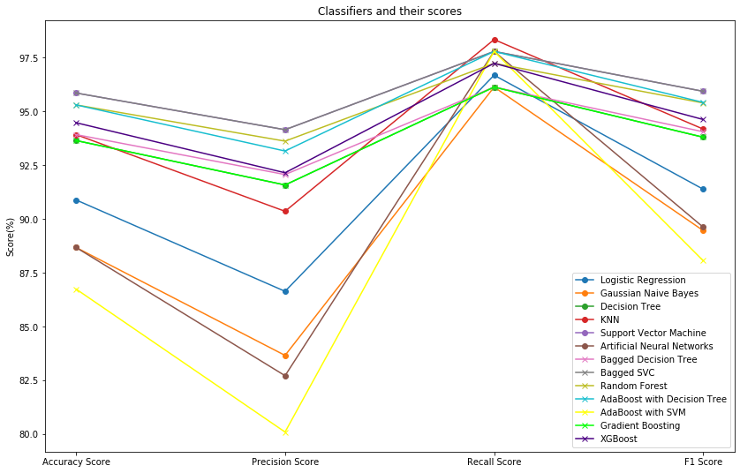
Споредба на модели

Slide 29
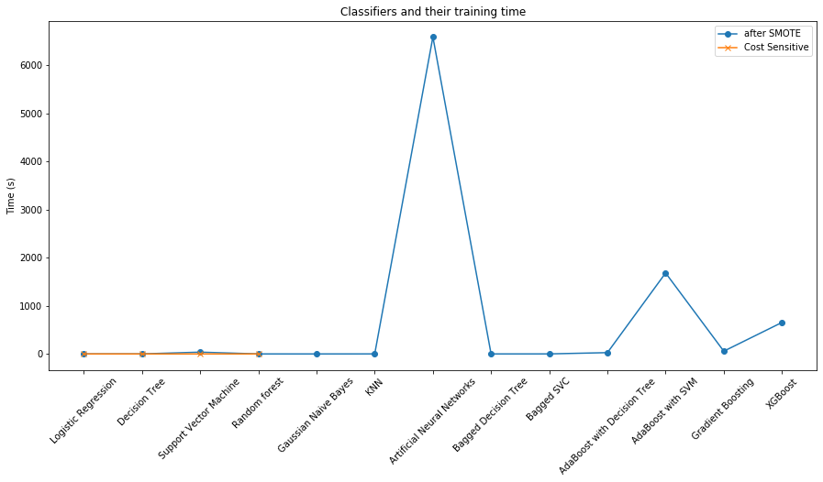
Споредба на модели

Slide 30
Заклучок
Од претходните графици можеме да заклучиме дека Support Vector Machine со RBF kernel е најдобар класификатор. Ансамбл методот bagging кој го користи SVM со RBF kernel дава исти резултати.
SVM има најдобри резултати за accuracy, precision и f1, а за recall најдобар резултат има KNN, но SVM е веднаш зад него со само 0.5% пониска вредност.
Резултати:
Accuracy score: 95.85635359116023
Precision score: 94.14893617021278
Recall score: 97.79005524861878
F1 score: 95.9349593495935

Slide 31
Ви благодариме на вниманието!

